Slide 1







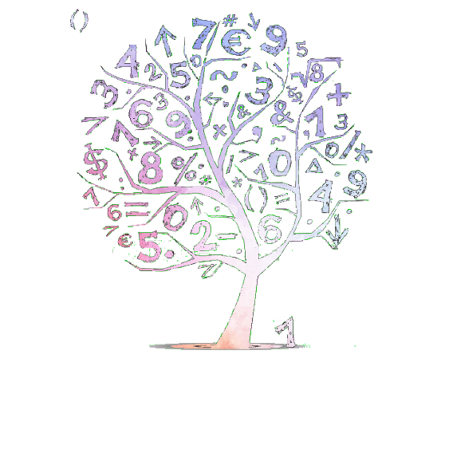
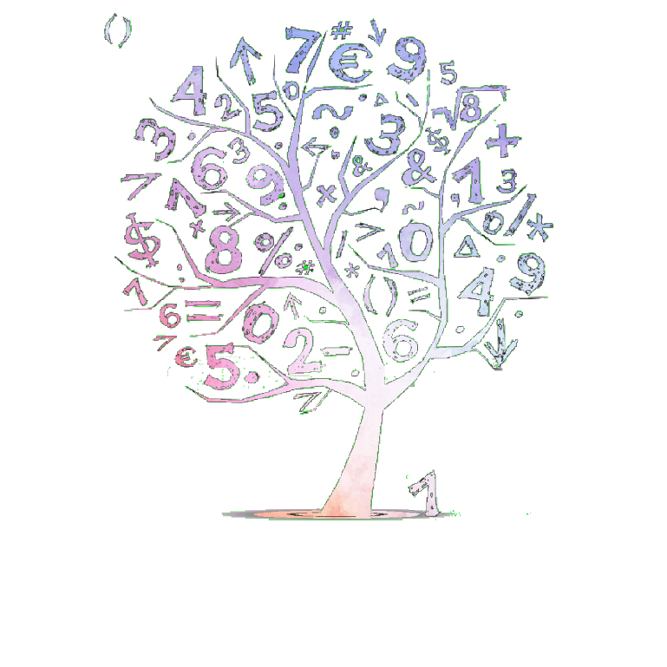



學力檢測試題解析與教學探究
召集人:陳淑珍校長
新坡國小陳瑞蘭校長、四維國小戴榮輝老師
建德國小蔡政翰主任、文欣國小陳冠儒老師
Notes:
主題：數學輔導團啟航，帶領師生進入寬廣的學海
水平線下方：輔導團名，代表由輔導團帶領建立師生數學樹的基礎。
數學樹：由1開始，象徵一元復始，也象徵國小數學關鍵學習在單位，且以單位開始學習的千變萬化。學習就如同樹一樣，是長出來的。
右上的烏雲及飛機：象徵起飛時，如低年級一般，學習不太見難度，但是，漸漸地，學習會遭遇挫折如烏雲遮，突破烏雲後，一切晴朗，任君翱翔，連雲都七彩，象徵恭賀意味。
上方六架飛機，代表六個年級，也代表學習的六階段：小低、小中、小高、國中、高中、大學及以上
右方3架飛機：一至三年級，呼應92年九年一貫暫綱的第一學習階段
左方2架飛機：四、五年級，呼應92年九年一貫暫綱的第一學習階段
中間一架小飛機：代表六年級生以習得各項能力，勇於飛向無垠的學海

Slide 2
大綱
學力檢測說明、評量架構-知識向度說明
三、四、五年級試題分析(含評測重點)與教學重點
概念教學與素養評量

Slide 3
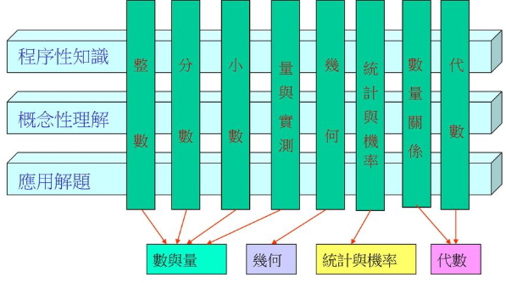
國小數學學習能力檢測命題架構 _{(NAEP, 2013)}
知識向度(學習內容)
認知向度(數學能力)
概念理解
程序執行
解題思考
數與計算
量與實測

Slide 4
數學檢測評量架構
概念理解 | 程序執行 | 解題思考
知識辨識 | 計算法操作 | 情境問題瞭解與轉換
表徵轉換 | 圖表閱讀與製作 | 解題方法運用
概念解釋 | 尺規作圖 | 數學知識運用
概念統整與推估 |  | 合理性思考與判斷

Slide 5
題號 | 評量指標 | 3-n-04 能熟練三位數乘以一位數的直式計算 (N-2-05)。
5 | 知識向度 | 數與計算 | 認知向度 | 解題思考
一部腳踏車賣2600元，一組喇叭賣1200元，小佑每個月可存款435元，下列哪一個選項錯誤？
① 存滿半年，小佑就可以買腳踏車了。
② 存滿三個月，小佑就可以買喇叭了。
③ 小佑如果想同時購買腳踏車和喇叭，他最少要存8個月的零用錢才夠。
④ 買一部腳踏車的錢足夠買二組喇叭。

Slide 6
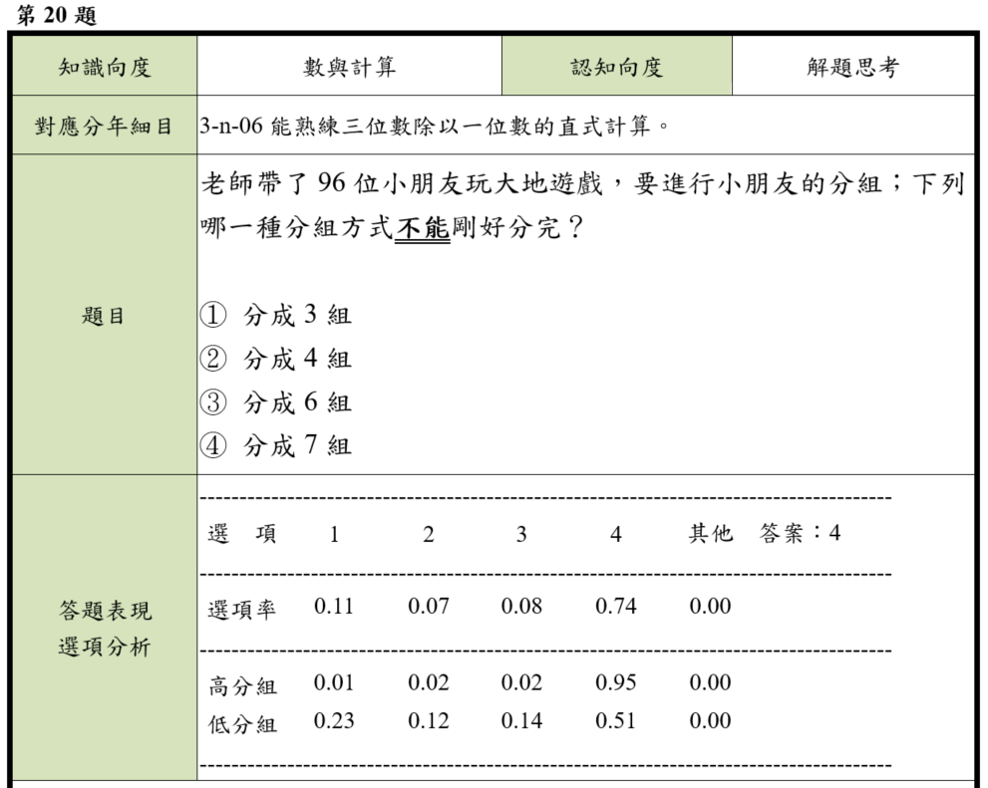
名詞解釋-通過率
該試題的答對率

Slide 7
名詞解釋--選項率、高分組、低分組
指全體受測學生於此試題中選答各個選項的比例。
指本測驗科目總分「前27％ 」 、「後27％」的學生，選答各個選項的比例

Slide 8
名詞解釋-難易度
難易度＝（高分組的試題答對率＋低分組的試題答對率）÷2。

Slide 9
名詞解釋-鑑別度
鑑別度＝高分組的試題答對率－低分組的試題答對率。
0.40以上 ：試題品質非常優秀；
0.30～0.39：優良，但可能需要修改；
0.20～0.29：尚可，但通常需要修改；
0.19以下：劣，需要淘汰或修改。

Slide 10
數學學力檢測試題參數名詞解釋
編號 | 專有名詞 | 釋義
1 | 高分組答對率 | 參與測驗有效樣本總分前27%，答對該試題人數百分比。
2 | 低分組答對率 | 參與測驗有效樣本總分後27%，答對該試題人數百分比。
3 | 選項率 | 參與測驗有效樣本於此試題選答各選項之比率。
4 | 通過率 | 參與測驗有效樣本之試題答對率。
5 | 鑑別度 | 高分組試題答對率－低分組試題答對率。

Slide 11
三年級數學-評量架構與結果
認知向度 知識向度 | 概念理解 | 程序執行 | 解題思考
數與計算 | 2 | 2 | 6
量與實測 | 0 | 1 | 4
幾何 | 8 | 0 | 2
作答 人數 | 19783
缺考率 | 1.5%
平均 通過率 | 49%
與全國平均相同

Slide 12
三年級數學-評量架構-知識向度說明
知識向度 | 內涵說明
數與計算 | 1.認識 10000 以內的數（含位名與位值單位換算）。 2.認識一位小數、數線、運用自然數的乘除與四則混合計算解決生活中的問題。 3.在具體情境中初步認識分數。 4.同分母分數的比較與加減。
量與實測 | 1.時間單位（包括日、時、分、秒）及各單位間的關係。 2.同時間單位的加減計算。 3.長度單位（包括毫米、公尺、公分）與各單位間的關係及長度的估測與計算。 4.長度的估測與計算。 5.重量單位（包括公斤、公克）及各單位間的關係。 6.角概念以及角的大小比較。
幾何 | 1.平面圖形的內部、外部與周界、周長。 2.圓的構成要素（包括圓心、圓周長、半徑與直徑）。 3.將簡單圖形切割重組成另一已知簡單圖形。 4.面積單位與實測。 5.由邊長和角的特性認識正方形和長方形。

Slide 13
桃園市109年度國小學力測驗結果-三年級
答對率 | 數與計算 |  |  | 量與實測 |  |  | 幾何
 | 概念理解 | 程序執行 | 解題思考 | 概念理解 | 程序執行 | 解題思考 | 概念理解 | 程序執行 | 解題思考
90~100
80~90 |  |  | 3.
70~80 |  | 1. 7.
60~70 | 2. |  | 10. |  |  |  | 19. 20.
50~60 |  |  | 4. 5. 9. |  |  | 12. | 16. 22. 24. 25.
40~50 |  |  |  |  |  |  | 18.
30~40 | 11. |  | 6. |  | 13. | 14. | 21. |  | 17.
20~30 |  |  |  |  |  |  |  |  | 23.
10~20 |  |  |  |  |  | 8. 15.
0~10
有 18 道題目通過率未達 60%

Slide 14
_{桃園市}三年級數學—施測結果雙向細目表
三 | 概念理解 |  |  | 程序執行 |  |  | 解題思考 |  |  | 小計
 | 題號 | 分組 | 通過率 | 題號 | 分組 | 通過率 | 題號 | 分組 | 通過率
數與 計算 | 2,11 | 全 | 0.53 | 1,7 | 全 | 0.75 | 3, 4, 5, 6, 9, 10 | 全 | 0.56 | 共10題 | 全 | 0.59
 |  | 高 | 0.79 |  | 高 | 0.92 |  | 高 | 0.82 |  | 高 | 0.84
 |  | 低 | 0.29 |  | 低 | 0.56 |  | 低 | 0.30 |  | 低 | 0.35
量與 實測 |  | 全 |  | 13 | 全 | 0.35 | 8, 12, 14, 15 | 全 | 0.30 | 共5題 | 全 | 0.31
 |  | 高 |  |  | 高 | 0.61 |  | 高 | 0.48 |  | 高 | 0.51
 |  | 低 |  |  | 低 | 0.17 |  | 低 | 0.16 |  | 低 | 0.16
幾何 | 16, 18, 19, 20, 21, 22, 24, 25 | 全 | 0.54 |  | 全 |  | 17.23 | 全 | 0.28 | 共10題 | 全 | 0.48
 |  | 高 | 0.82 |  | 高 |  |  | 高 | 0.50 |  | 高 | 0.75
 |  | 低 | 0.29 |  | 低 |  |  | 低 | 0.15 |  | 低 | 0.26
小計 | 共10題 | 全 | 0.53 | 共3題 | 全 | 0.61 | 共12題 | 全 | 0.43 | 共25題 | 全 | 0.49
 |  | 高 | 0.81 |  | 高 | 0.82 |  | 高 | 0.65 |  | 高 | 0.74
 |  | 低 | 0.29 |  | 低 | 0.43 |  | 低 | 0.23 |  | 低 | 0.28
表現較佳
表現較差
教學建議
建議教師未來進行教學時可運用多重表徵建立學生的初始概念，以及營造一個具有深層思考與討論的課室文化。
表現較差
全體平均通過率
0.49

Slide 15
四年級數學-評量架構與結果
認知向度 知識向度 | 概念理解 | 程序執行 | 解題思考
數與計算 | 4 | 4 | 3
量與實測 | 1 | 3 | 1
幾何 | 2 | 1 | 2
代數 | 0 | 1 | 1
統計 | 0 | 0 | 1
作答 人數 | 18,059/ 18351
缺考率 | 1.59%
平均 通過率 | 62%

Slide 16
四年級數學-評量架構-知識向度說明
知識向度 | 內涵說明
數與計算 | 正整數中大數的位名與位值單位換算、較大整數的加減乘除直式計算、正整數的四則混合計算、二位小數的位名與大小比較、二位小數的加、減與整數倍計算。
量與實測 | 利用複名數解決不同類量（長度、容量、重量）的計算問題。
幾何 | 運用「角」與「邊」等構成要素辨認簡單平面圖形、基本三角形與四邊形的簡單性質、平面圖形的全等意義、使用量角器實測角度或畫出指定的角、旋轉角（包括平角和周角）的意義、平行四邊形與梯形。
代數 | 運用數的運算性質進行四則混合計算。
統計 | 報讀生活中常用的折線圖。

Slide 17
109年度國小學力測驗結果－四年級
答對率 | 數與計算 |  |  | 量與實測 |  |  | 幾何 |  |  | 代數 |  |  | 統計
 | 概念理解 | 程序 執行 | 解題思考 | 概念理解 | 程序執行 | 解題 思考 | 概念 理解 | 程序 執行 | 解題 思考 | 概念 理解 | 程序 執行 | 解題 思考 | 概念 理解 | 程序 執行 | 解題 思考
90~100
80~90 | 7. 11. | 12. |  |  |  |  | 10. 21.
70~80 |  | 2. 3. 9. | 8. |  | 16. |  |  |  |  |  |  |  |  |  | 24.
60~70 | 1. |  |  | 14. | 15. |  |  |  |  |  |  | 25.
50~60 | 6. |  |  |  | 13. |  |  |  | 20.
40~50 |  |  | 5. |  |  |  |  |  | 19.
30~40 |  |  |  |  |  | 17. |  |  |  |  | 23.
20~30 |  |  | 4. |  |  |  |  | 22.
10~20
0~10
有 9 道題目通過率未達 60%

Slide 18
_{桃園市}四年級數學—施測結果雙向細目表
四 | 概念理解 |  |  | 程序執行 |  |  | 解題思考 |  |  | 小計
 | 題號 | 分組 | 通過率 | 題號 | 分組 | 通過率 | 題號 | 分組 | 通過率
數與 計算 | 1, 6, 7, 11 | 全 | 0.74 | 2, 3, 9, 12 | 全 | 0.76 | 4, 5, 8 | 全 | 0.47 | 共11題 | 全 | 0.67
 |  | 高 | 0.93 |  | 高 | 0.94 |  | 高 | 0.67 |  | 高 | 0.86
 |  | 低 | 0.50 |  | 低 | 0.51 |  | 低 | 0.27 |  | 低 | 0.44
量與 實測 | 14 | 全 | 0.66 | 13, 15, 16 | 全 | 0.64 | 17 | 全 | 0.33 | 共5題 | 全 | 0.58
 |  | 高 | 0.84 |  | 高 | 0.87 |  | 高 | 0.61 |  | 高 | 0.81
 |  | 低 | 0.47 |  | 低 | 0.35 |  | 低 | 0.15 |  | 低 | 0.33
幾何 | 10, 21 | 全 | 0.84 | 22 | 全 | 0.21 | 19, 20 | 全 | 0.49 | 共5題 | 全 | 0.57
 |  | 高 | 0.97 |  | 高 | 0.37 |  | 高 | 0.77 |  | 高 | 0.77
 |  | 低 | 0.61 |  | 低 | 0.13 |  | 低 | 0.24 |  | 低 | 0.37
代數 |  | 全 |  | 23 | 全 | 0.30 | 25 | 全 | 0.64 | 共2題 | 全 | 0.47
 |  | 高 |  |  | 高 | 0.48 |  | 高 | 0.89 |  | 高 | 0.69
 |  | 低 |  |  | 低 | 0.18 |  | 低 | 0.33 |  | 低 | 0.26
統計與機率 |  | 全 |  |  | 全 |  | 24 | 全 | 0.77 | 共1題 | 全 | 0.77
 |  | 高 |  |  | 高 |  |  | 高 | 0.94 |  | 高 | 0.94
 |  | 低 |  |  | 低 |  |  | 低 | 0.53 |  | 低 | 0.53
小計 | 共7題 | 全 | 0.76 | 共9題 | 全 | 0.61 | 共8題 | 全 | 0.52 | 共24題 | 全 | 0.62
 |  | 高 | 0.93 |  | 高 | 0.80 |  | 高 | 0.75 |  | 高 | 0.82
 |  | 低 | 0.53 |  | 低 | 0.38 |  | 低 | 0.29 |  | 低 | 0.39
表現較佳
表現較差
教學建議
建議教師未來進行教學時可運用多重表徵建立學生的初始概念，以及營造一個具有深層思考與討論的課室文化。
表現較差
表現較差
0.62
全體平均通過率

Slide 19
五年級評量向度說明
數與計算 | 在具體情境中的整數的四則與混合計算、因 數與倍數（含公因數、公倍數、最大公因數與最小公倍 數）、分數的擴分、約分以及四則運算、數線上的分數 與小數、運用小數的加、減與乘法解決生活中的問題。
量與實測 | 體積單位「立方公尺」、「立方公分」以及 「立方公尺」的換算與解決日常生活的問題。
幾何 | 三角形的性質（內角和、邊長關係）、扇形與圓 心角、平面圖形的面積公式、長方體和正方體的體積公 式、長方體和正方體的表面積。
代數 | 能在具體情境中，理解乘法對加法的分配律與其 他乘除混合計算之性質，並運用於簡化計算。

Slide 20
五年級數學-評量架構與結果
認知向度 知識向度 | 概念理解 | 程序執行 | 解題思考
數與計算 | 1 | 4 | 9
量與實測 | 0 | 0 | 2
幾何 | 5 | 0 | 1
代數 | 0 | 2 | 1
作答 人數 | 20,439
缺考率 | 1.7%
平均 通過率 | 52%
與全國平均相同
陳致澄 教授 國立臺南大學 應用數學系

Slide 21
桃園市109年度國小學力測驗-五年級
答對率 | 數與計算 |  |  | 量與實測 |  |  | 幾何 |  |  | 代數
 | 概念 理解 | 程序 執行 | 解題 思考 | 概念 理解 | 程序 執行 | 解題 思考 | 概念 理解 | 程序 執行 | 解題 思考 | 概念 理解 | 程序 執行 | 解題 思考
90~100
80~90
70~80 | 6. |  | 11. 12.
60~70 |  |  | 3. 9. |  |  | 16. | 18. 20. |  |  |  |  | 24.
50~60 |  | 1. | 2. 5. 7. |  |  |  | 17. 19. |  | 22.
40~50 |  | 14. | 4. |  |  |  | 21. |  |  |  | 25.
30~40 |  | 10. |  |  |  | 15.
20~30 |  | 13. | 8. |  |  |  |  |  |  |  | 23.
10~20
0~10
有 16 道題目通過率未達 60%
陳致澄 教授 國立臺南大學 應用數學系

Slide 22
_{桃園市}五年級數學—施測結果雙向細目表
表現較差
五 | 概念理解 |  |  | 程序執行 |  |  | 解題思考 |  |  | 小計
 | 題號 | 分組 | 通過率 | 題號 | 分組 | 通過率 | 題號 | 分組 | 通過率
數與 計算 | 6 | 全 | 0.71 | 1,10,13,14 | 全 | 0.40 | 2,3,4,5,7,8,9, 11,12 | 全 | 0.55 | 共14題 | 全 | 0.52
 |  | 高 | 0.92 |  | 高 | 0.57 |  | 高 | 0.81 |  | 高 | 0.75
 |  | 低 | 0.41 |  | 低 | 0.26 |  | 低 | 0.28 |  | 低 | 0.28
量與 實測 |  | 全 |  |  | 全 |  | 15,16 | 全 | 0.52 | 共2題 | 全 | 0.52
 |  | 高 |  |  | 高 |  |  | 高 | 0.79 |  | 高 | 0.79
 |  | 低 |  |  | 低 |  |  | 低 | 0.25 |  | 低 | 0.25
幾何 | 17,18,19,20,21 | 全 | 0.57 |  | 全 |  | 22 | 全 | 0.49 | 共6題 | 全 | 0.55
 |  | 高 | 0.74 |  | 高 |  |  | 高 | 0.74 |  | 高 | 0.74
 |  | 低 | 0.37 |  | 低 |  |  | 低 | 0.24 |  | 低 | 0.35
代數 |  | 全 |  | 23,25 | 全 | 0.32 | 24 | 全 | 0.60 | 共3題 | 全 | 0.41
 |  | 高 |  |  | 高 | 0.46 |  | 高 | 0.85 |  | 高 | 0.59
 |  | 低 |  |  | 低 | 0.21 |  | 低 | 0.29 |  | 低 | 0.24
小計 | 共6題 | 全 | 0.59 | 共6題 | 全 | 0.37 | 共13題 | 全 | 0.55 | 共25題 | 全 | 0.52
 |  | 高 | 0.77 |  | 高 | 0.53 |  | 高 | 0.81 |  | 高 | 0.73
 |  | 低 | 0.37 |  | 低 | 0.24 |  | 低 | 0.27 |  | 低 | 0.29
表現較佳
教學建議
建議教師未來進行教學時可運用多重表徵建立學生的初始概念，也須重視學生在運算練習的精熟度，並營造一個具有深層思考與討論的課室文化。
表現較差
0.52
全體平均通過率

